Slide 1
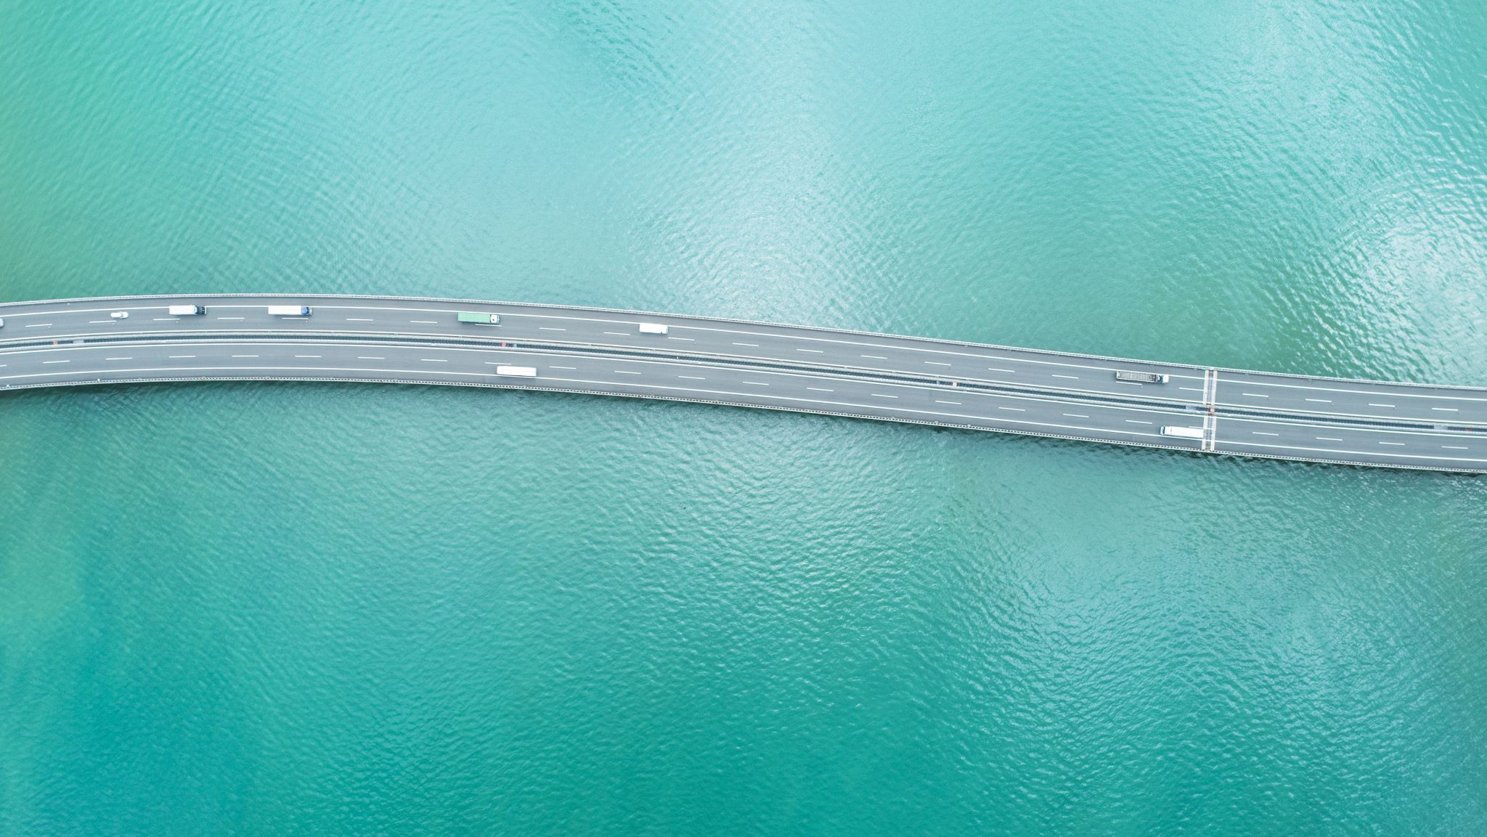
Морской бой на Python на двоих с использованием pygame
Выполнил
Максимов Тарас

Slide 2
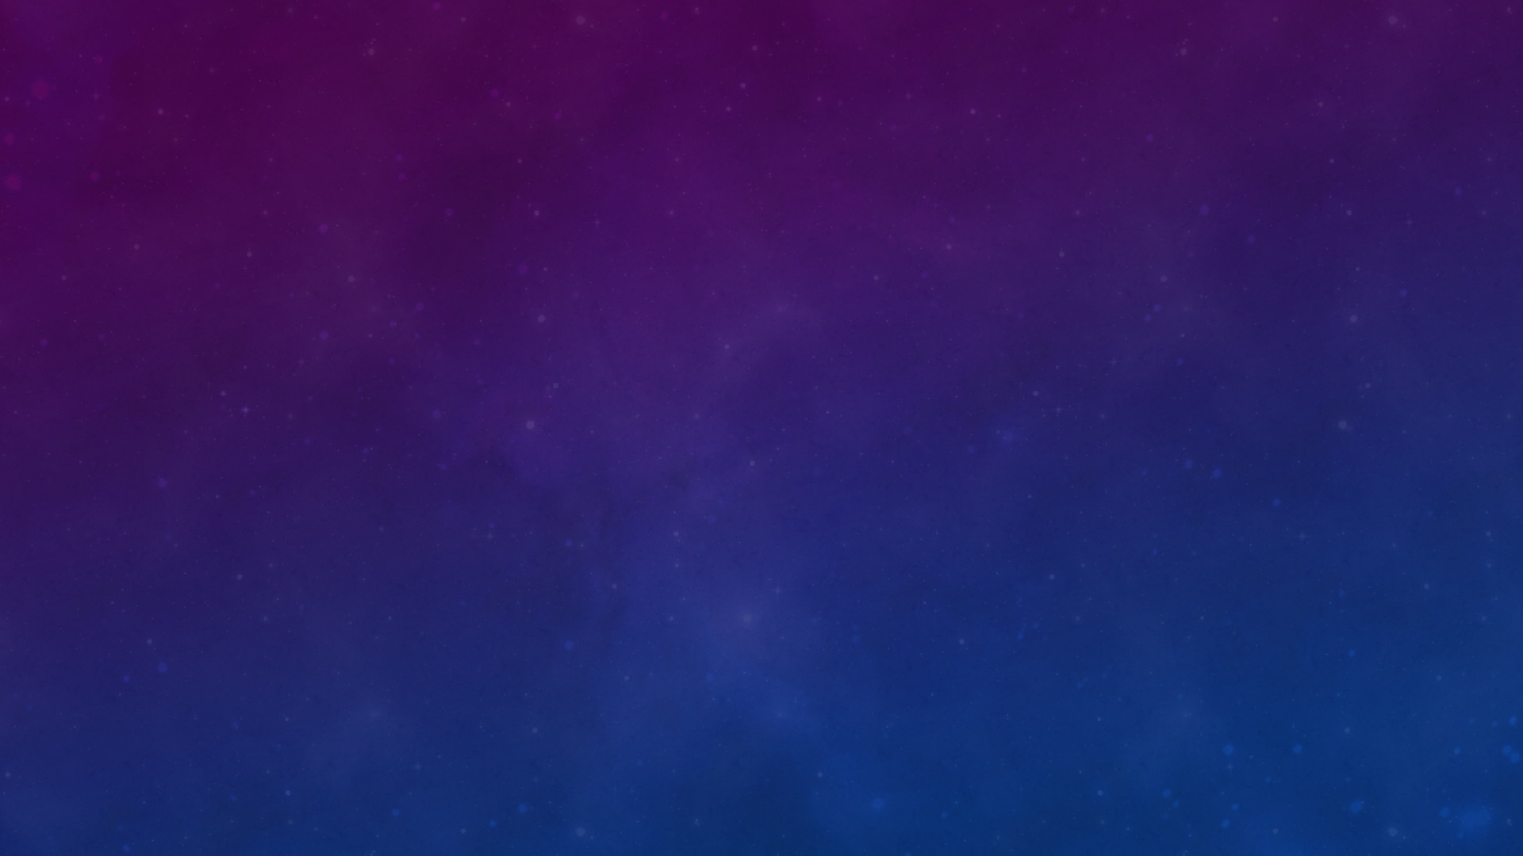

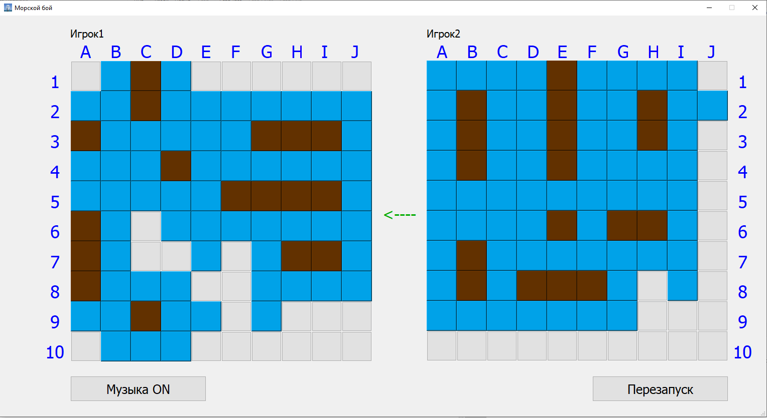
Идея проекта
Перенести компьютерную версию Морского боя созданную с использованием Python и QtDesigner, на pygame .

Slide 3
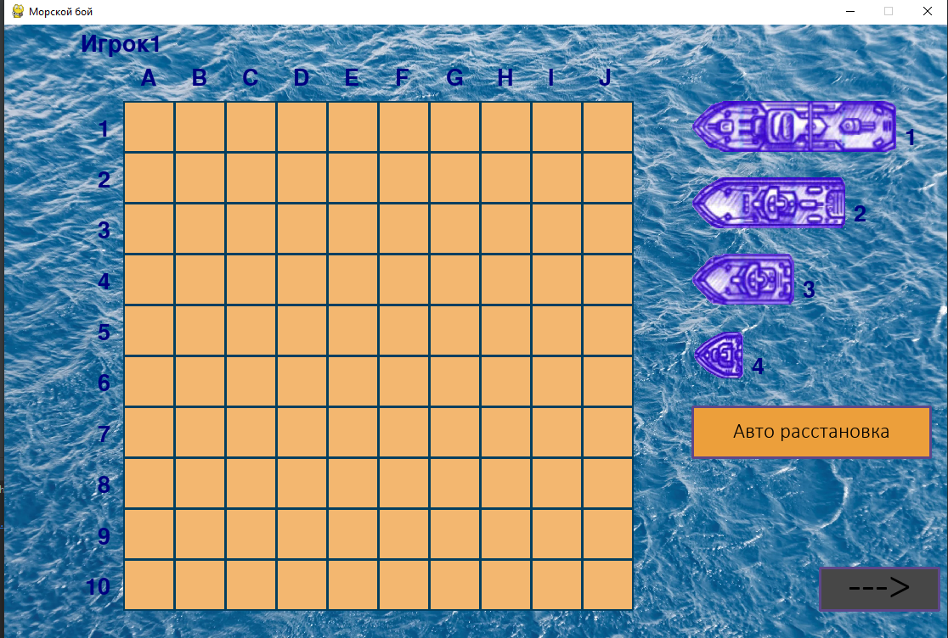
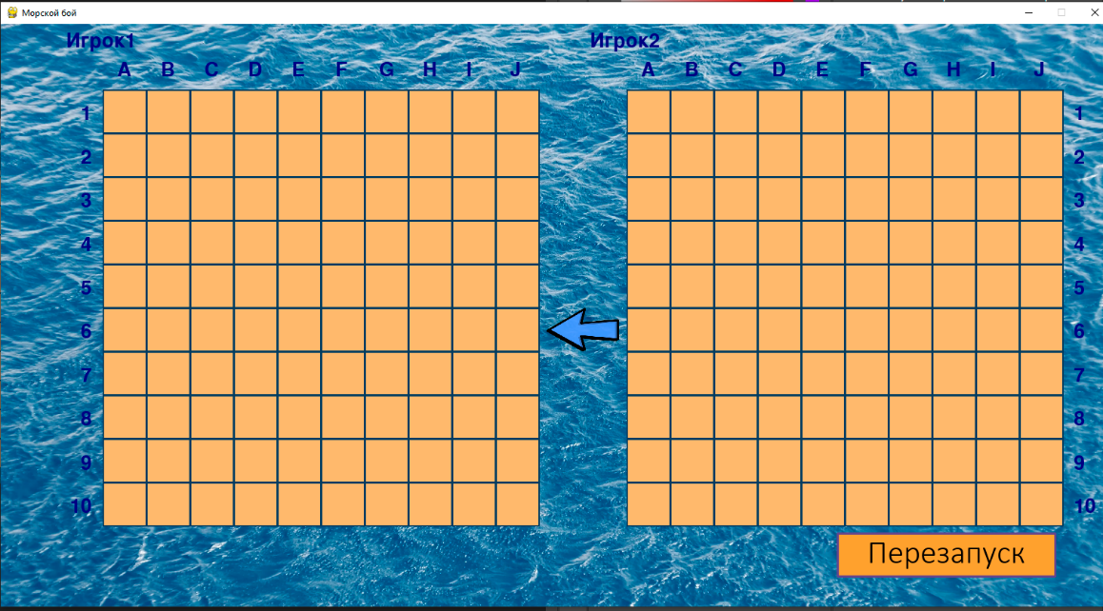
Реализация
Два рабочих Surface на pygame и две заставки. Первое рабочее окно - окно расстановки кораблей, второе - поле боя. В программе они созданы с размещением на них объектов трех классов: Board, Ships и Button

Slide 4
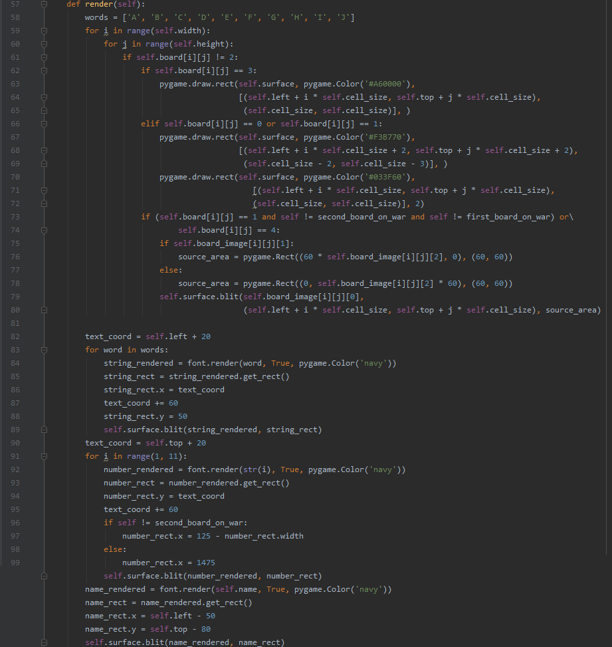
Функция render класса Board отрисовывает поле, цифры и буквы вокруг него, в зависимости от того, какие значения содержатся в списке кнопок self.board

Slide 5
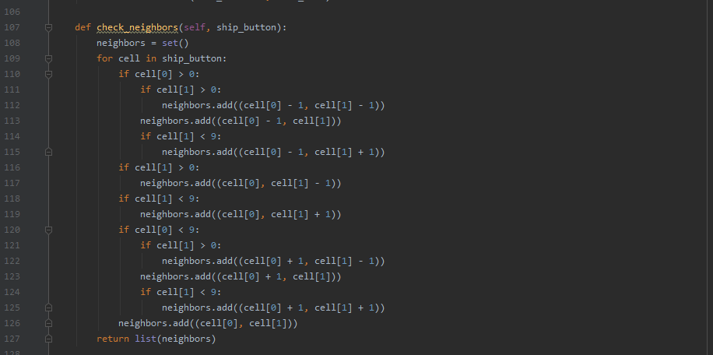
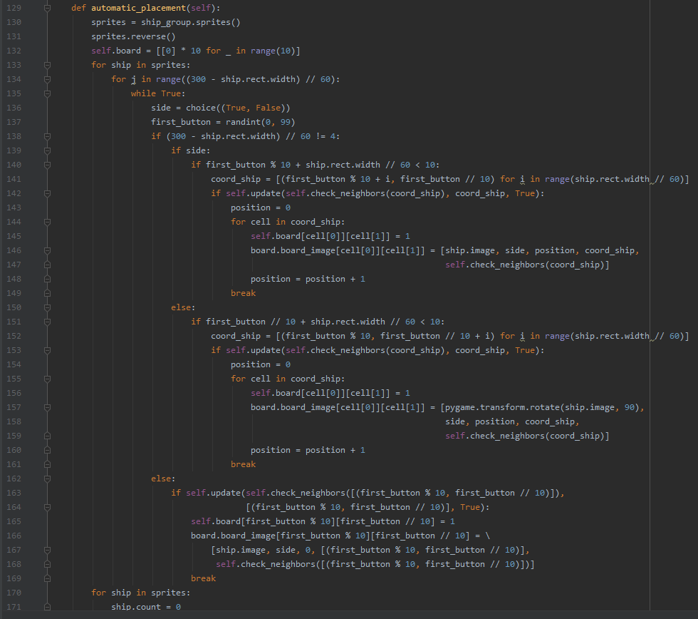
check_neighbors принимает координаты корабля, а возвращает список его соседей.
auto_placement занимается авто расстановкой кораблей по нажатию на соответствующую кнопку. Это осуществляется в

Slide 6
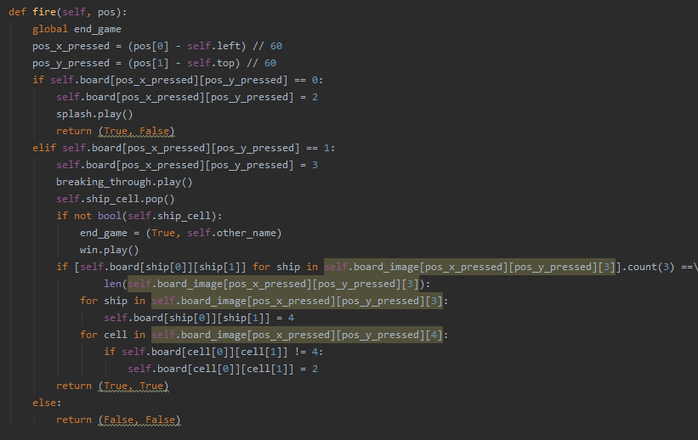
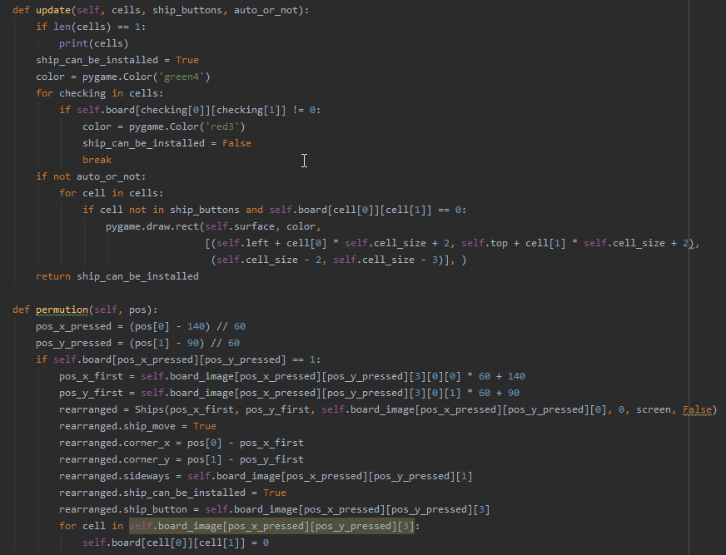
Функция fire принимает позицию мыши и относительно того, какие в self.board значения заменяет их(0 на 2, 1 на 3, если у корабля все клетки имеют 3, то все эти клетки на 4). Функция update перерисовывает клетки вокруг корабля, в зависимости от того можно ли там поставить корабль. Функция permution занимается перестановкой уже установленных кораблей

Slide 7
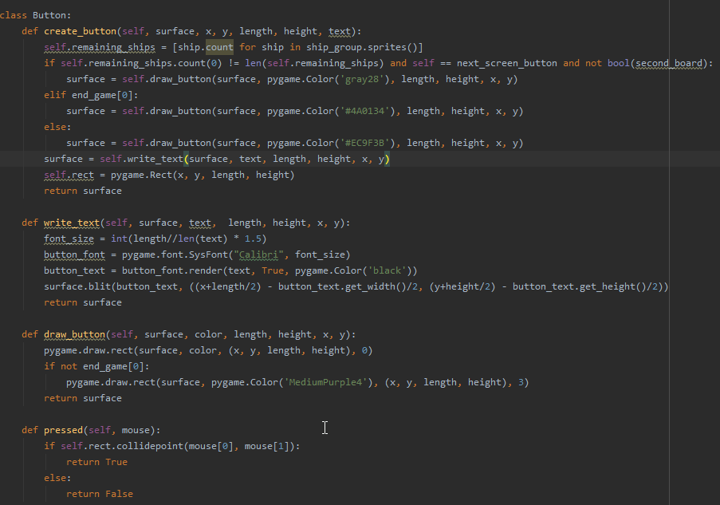
В классе Button есть четыре функции:
Создание кнопки, отрисовки текста, отрисовка обводки и обработка нажатия на кнопку.

Slide 8
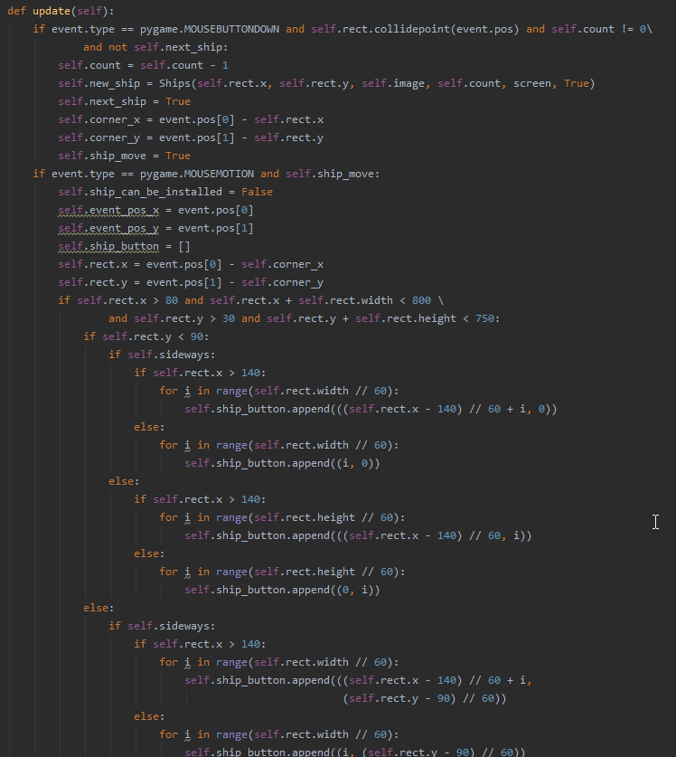
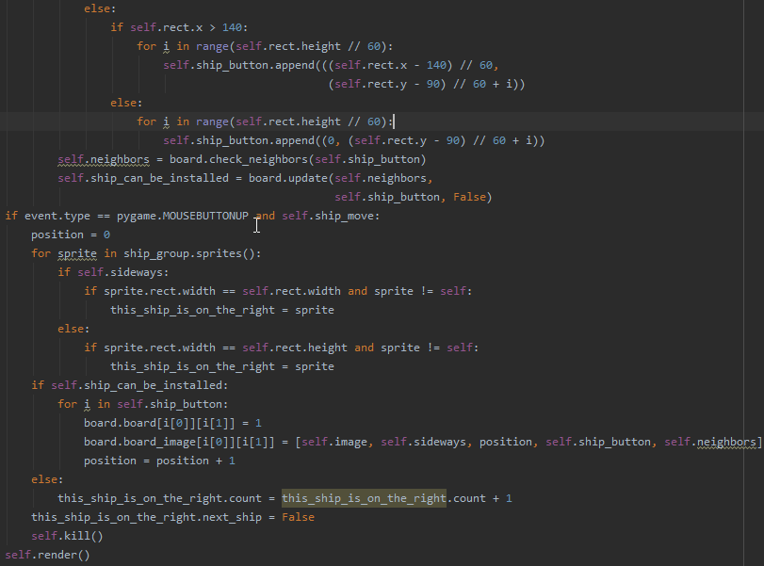
Эта большая функция отвечает за перемещение кораблей на поле и их установкой .

Slide 9
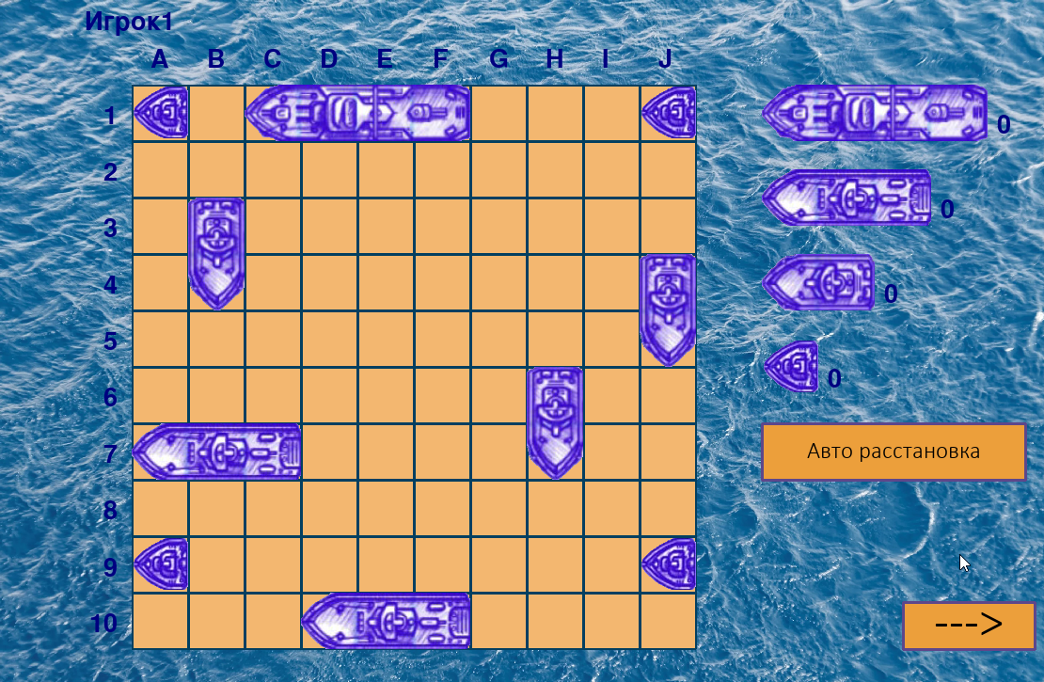
Расстановка кораблей

Slide 10
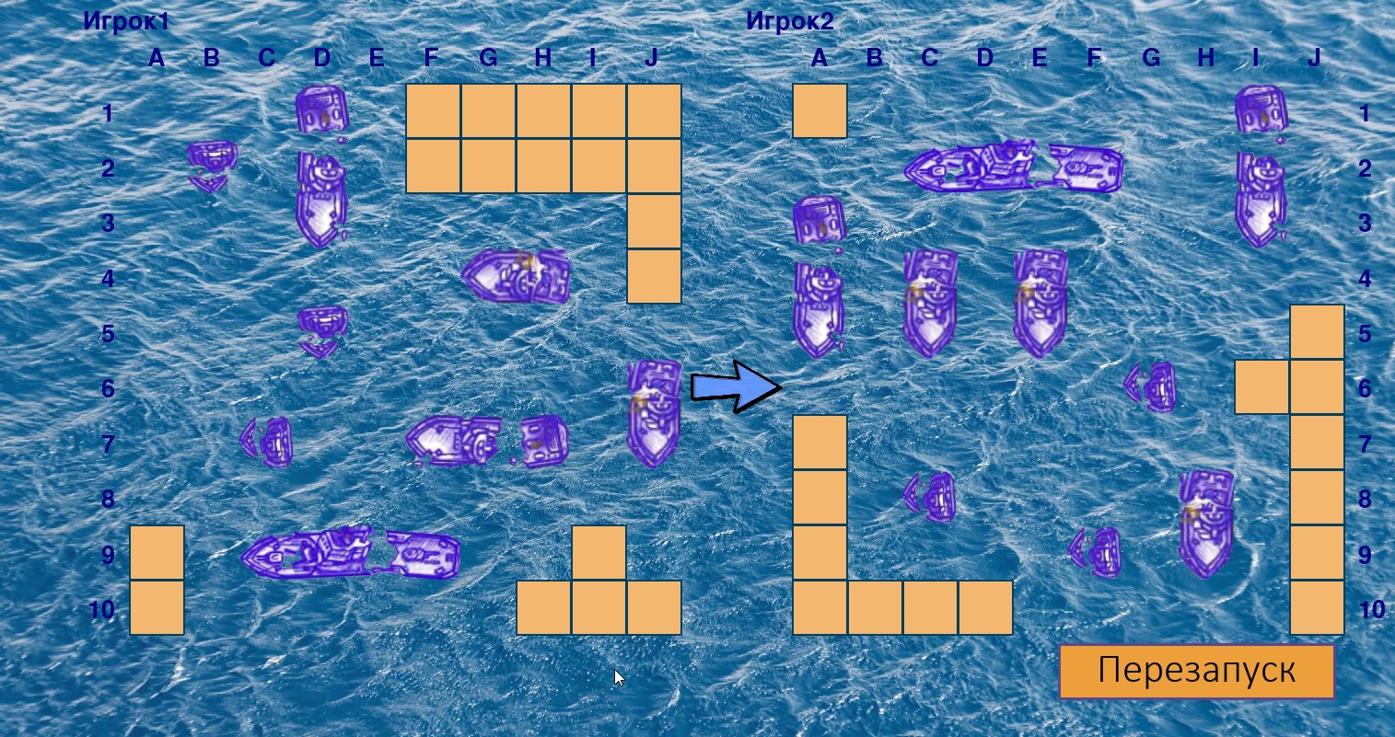
К сожалению игра, как и в тот раз, я не сумел реализовать ничего другого помимо оригинальной игры, ни бомб, ни самолетиков, ни даже ии(

